Slide 1
«Жар-птица»
Мастер-класс изготовления панно из природного материала.
Выполнила Ерофеева Е . А. ,
учитель начальных классов

Slide 2
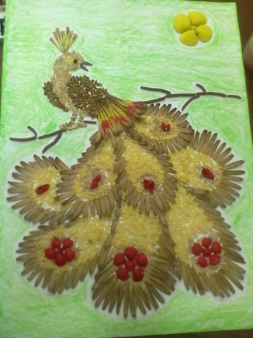
В замечательной стране.
На Земле, иль на Луне
Поселилась чудо-птица -
Настоящая царица.
Удивляют красотой
Перья, хвостик золотой.
Светом радужным искрится...
А зовут ее - Жар-птица.

Slide 3
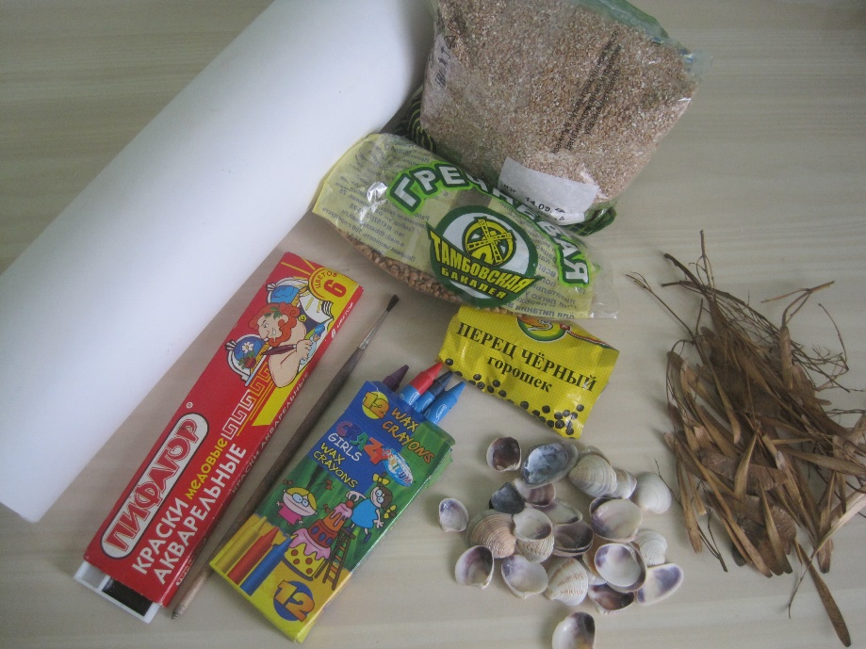
Для выполнения работы нам потребуется:
Лист белого картона А3.
Простой карандаш.
Акварельные краски, кисточка.
Клей ПВА.
Восковые мелки.
Ракушки.
Крупа гречневая, ячневая, пшено.
Перец горошком - 1 шт.
Серёжки от берёзовой веточки.
Семена клёна «вертолётики».

Slide 4
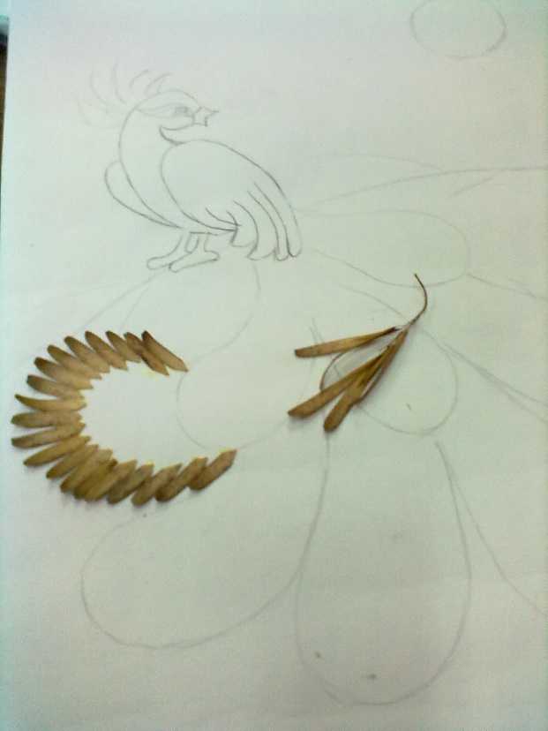
Итак, приступаем к работе.
На листе картона рисуем жар-птицу и начинаем приклеивать «вертолётики» на перья хвоста.

Slide 5
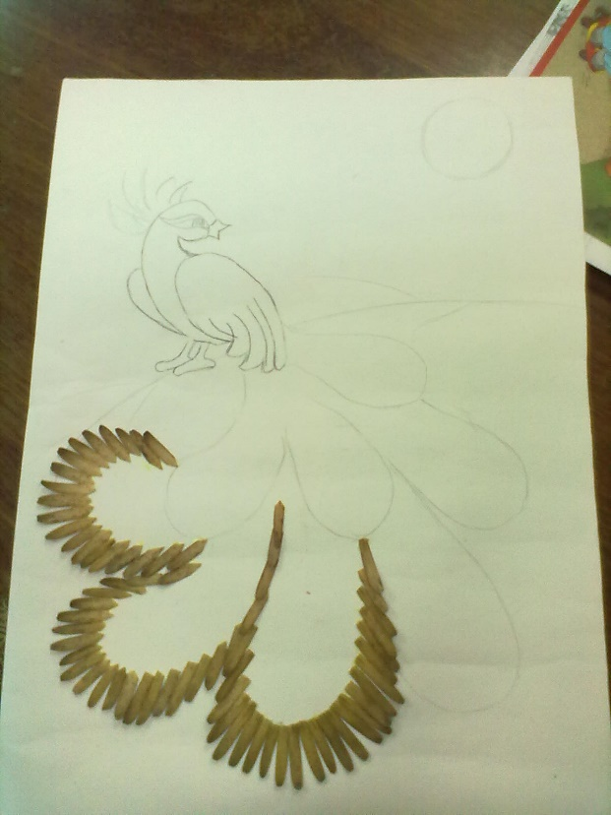
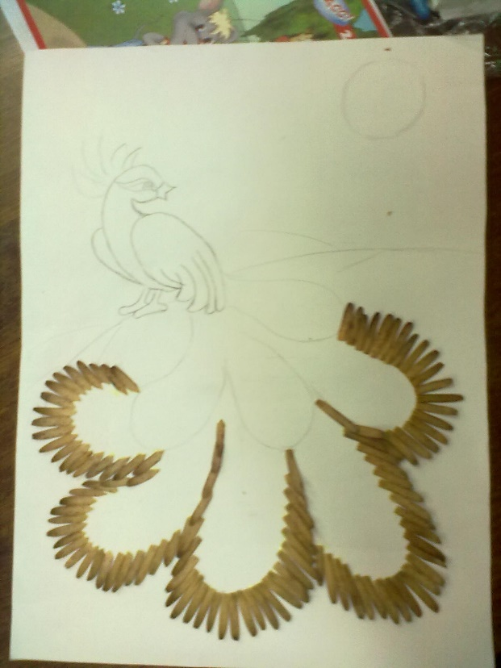
Продолжаем выкладывать перья хвоста.

Slide 6
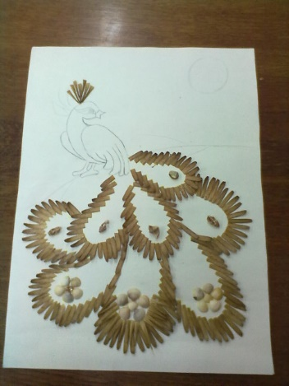
Таким образом выкладываем все перья хвоста и для украшения приклеиваем на них ракушки.

Slide 7
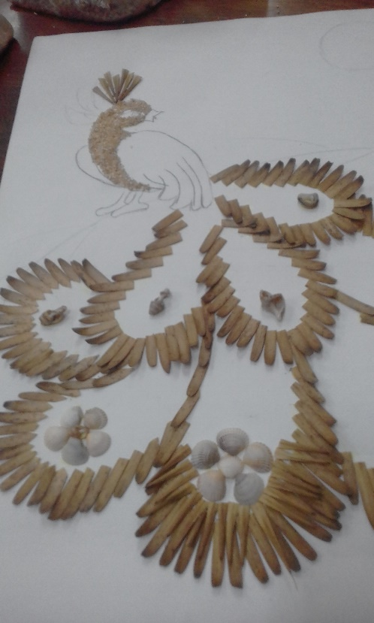
Приступаем к работе над туловищем.
Засыпаем голову и грудку птицы ячневой крупой.
На голову приклеиваем «вертолётики» для хохолка.

Slide 8
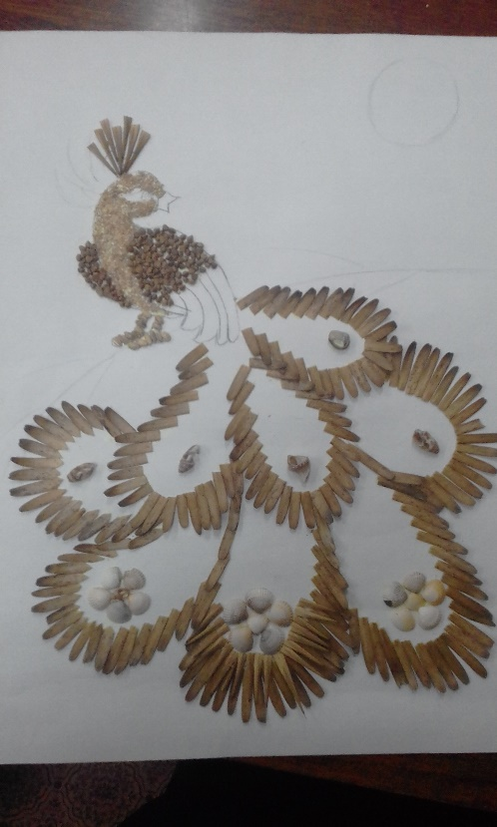
Засыпаем крылья гречневой крупой.
Лапки можно выложить другой крупой (у нас – перловка).

Slide 9
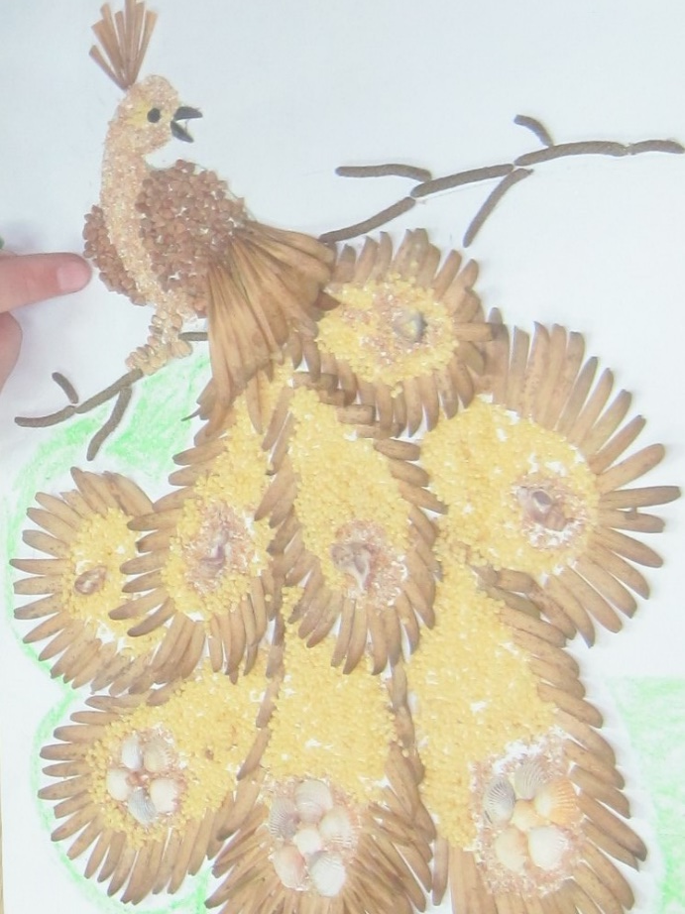
Продолжаем работу с птицей.
Приклеиваем семена клёна на крылья .
Делаем клювик из подсолнечных семечек.
Глаз – это горошина перца.
Засыпаем перья хвоста пшеном.
Сажаем нашу Жар-птицу на веточку, которую делаем из берёзовых серёжек.

Slide 10
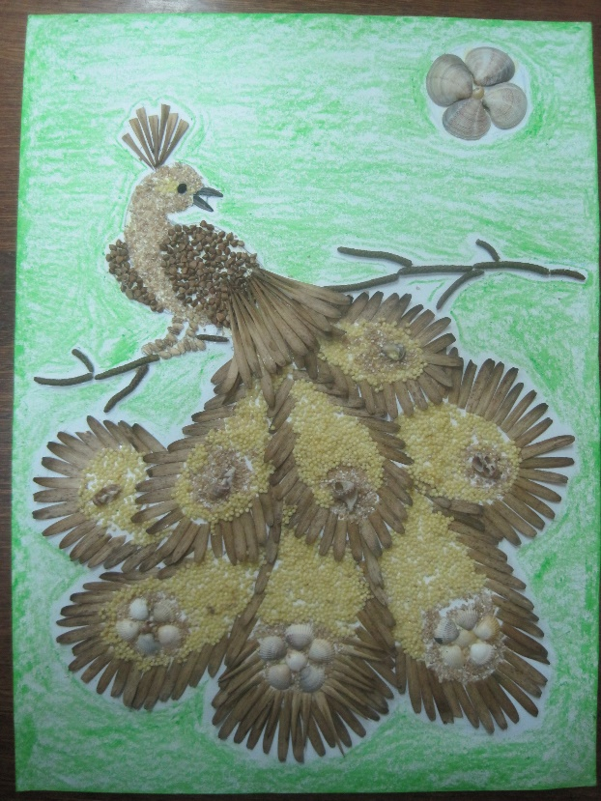
Приклеиваем ракушки в форме солнышка.
Восковыми мелками рисуем фон.

Slide 11
Акварельными красками разукрашиваем ракушки: жёлтым цветом - солнышко, красным – украшения хвостика.
Вот такая сказочная птица у нас получилась!

